Slide 1
Instructie
Hygiënisch werken aan leidingwaterinstallatie
november 2019

Slide 2
Inhoud instructie
Wat en waarom:
Reikwijdte instructie
Noodzaak hygiënisch werken
Bronnen ziekteverwekkende organismen
Vuil in leidingen
Regelgeving en richtlijnen hygiënisch werken
Materiaal en materieel:
Inkoop en opslag materiaal
Opslag op bouwplaats
Gebruik en opslag materieel
Hygiëne:
op werkplek in gebouw
bij werkzaamheden in de grond
gebruik glijmiddel (algemeen)
bij reparatiewerkzaamheden in de grond
uitgenomen materialen reinigen en/of desinfecteren
desinfecteren gereedschap en materieel
overzicht (verdere) aandachtspunten

Slide 3
Inhoud instructie
Procedures:
Schema voor hygiënisch opleveren en in gebruik nemen leidingwaterinstallatie
Spoelen/reinigen/desinfecteren leidingwaterinstallatie
Beheersmaatregelen na realisatie leidingwaterinstallatie en niet binnen een week ingebruikname
Beheersmaatregelen na realisatie leidingwaterinstallatie en binnen een week ingebruikname

Slide 4
Inhoud instructie
Wat en waarom:
Reikwijdte instructie
Noodzaak hygiënisch werken
Bronnen ziekteverwekkende organismen
Vuil in leidingen
Regelgeving en richtlijnen hygiënisch werken

Slide 5
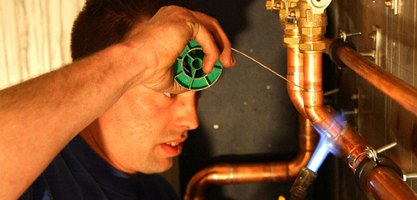
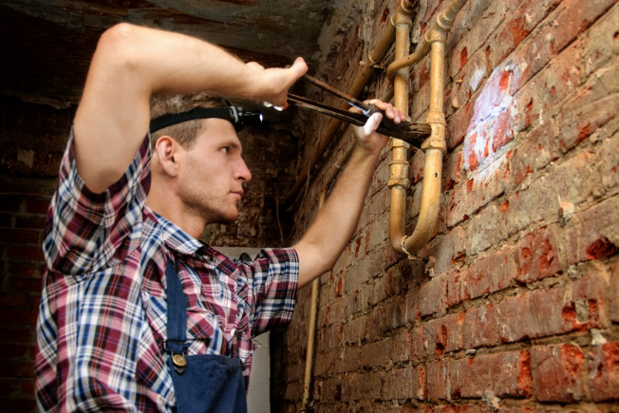
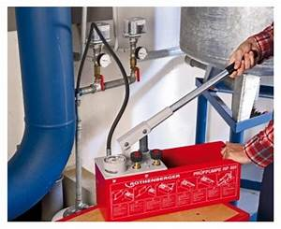
Reikwijdte instructie
Drink- en warmtapwater moeten veilig zijn. Naast ziekteverwekkende organismen mogen ook geen voor de gezondheid schadelijke (chemische) stoffen in leidingwater terechtkomen.
Als monteur speel je daarbij een belangrijke rol omdat je leidingen aanlegt en onderhoudt waar drink- en warmtapwater doorheen stroomt. Ook sluit je daarop (gevaarlijke) toestellen aan.
De hygiëneketen voor leidingwaterinstallaties heeft betrekking op ontwerp, materiaalvoorziening, aanleg, beheer/onderhoud en gebruik.
Deze instructie beperkt zich tot het voorkomen van de risico’s door ziekteverwekkende organismen tijdens aanleg, onderhoud, controle en reparatie van waterleidingen.

Slide 6
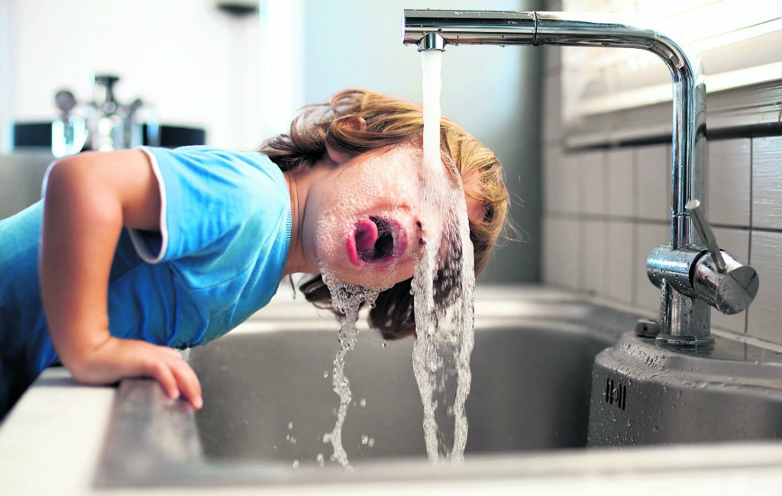
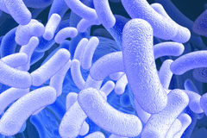
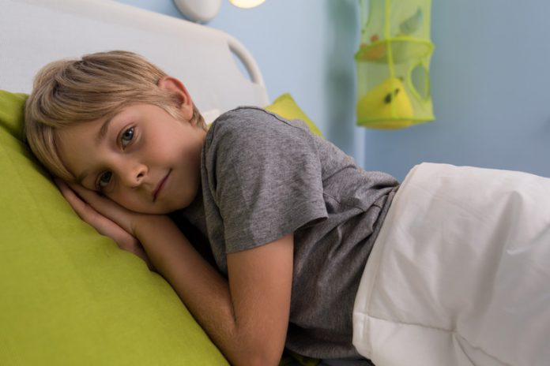
Noodzaak hygiënisch werken
In leidingwaterinstallaties bestaat het risico dat het water besmet raakt met al dan niet
ziekteverwekkende micro-organismen omdat de installatie niet altijd hermetisch gesloten blijft.
Besmettingen kunnen worden veroorzaakt:
bij aanleg van nieuwe installaties
bij uitbreidingen van bestaande installaties
tijdens onderhoud en reparaties,
tijdens controlewerkzaamheden van bijvoorbeeld brandslanghaspels en terugstroombeveiligingen
Door hygiënisch te werken kunnen besmettingen worden vermeden en daarmee het ontstaan van ziektegevallen onder gebruikers van leidingwater worden voorkomen.

Slide 7
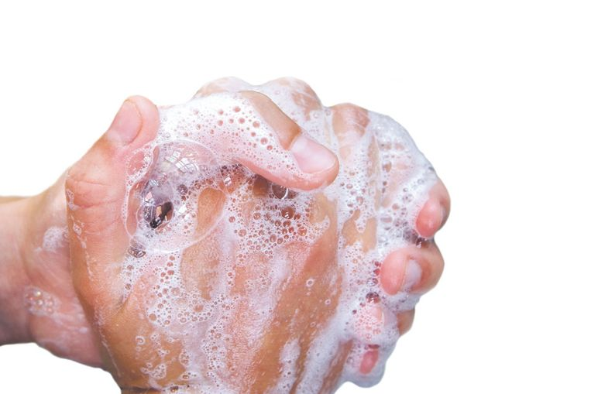
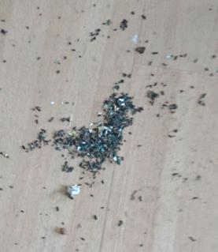
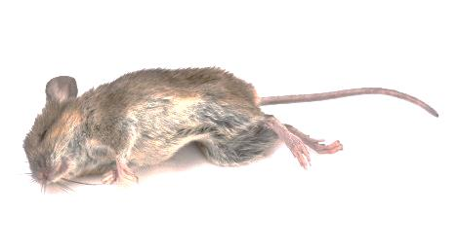
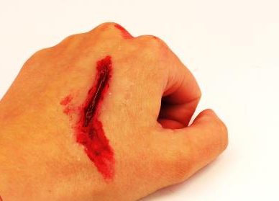
Bronnen ziekteverwekkende organismen
Voorbeelden van bronnen ziekteverwekkende organismen zijn:
- fecaal materiaal van dieren en mensen;
kadavers;
onbeschermde wonden;
- riool- en grondwater.
muizenkeutels
kadavers van muizen
vergeten handen te wassen:
na verwijdering fecaal
materiaal en kadavers op
werkplek en in opslagruimte;
- na toiletgebruik
onbeschermde
wonden
lekke leiding in grond of
grondwater

Slide 8
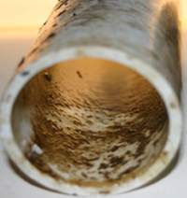
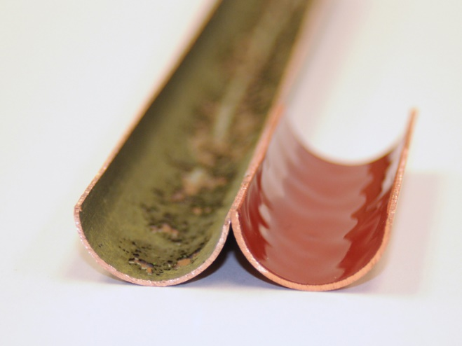
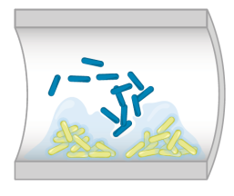
Vuil in leidingen
Vuil in leidingen kan de waterkwaliteit nadelig beïnvloeden.
Het kan ook een voedingsbodem vormen voor bacteriën (biofilm), die gevaarlijk worden voor onze gezondheid als ze zich vermenigvuldigen, zoals Legionella.
Vuil in waterleidingen kan een voedingsbodem
vormen voor (ziekmakende) bacteriën
Bacteriën komen vrij uit een
volgroeide biofilm

Slide 9
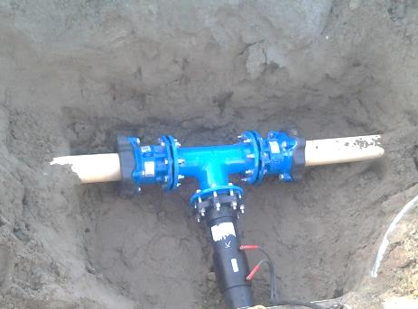
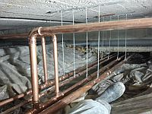

Regelgeving en richtlijnen hygiënisch werken
In het Drinkwaterbesluit wordt verwezen naar de Hygiënecode Drinkwater (o.a. de delen ‘Algemeen’ en ‘Opslag, transport en distributie’). De richtlijnen in die code voor de drinkwaterbedrijven zijn ook van toepassing op aanleg en herstel van ondergrondse leidingen van collectieve watervoorzieningen en collectieve leidingnetten.
Voor de monteur is er het werkboekje ‘Hygiëne tijdens het werk’ (KWR).
Voor leidingwaterinstallaties in gebouwen is NEN 1006 van toepassing (artikel 3.1.10). Deze norm is in het Bouwbesluit 2012 aangewezen. In Waterwerkblad WB 1.4 I zijn richtlijnen voor ‘Hygiënisch werken’ opgenomen. De bijlage van WB 1.4 I bevat ‘Checklists ter bevordering van hygiënisch werken’.
In de Regeling Materialen en chemicaliën drink- en warmtapwatervoorziening zijn eisen opgenomen aan alle producten die gebruikt worden bij leidingwaterinstallaties ter bescherming van de gezondheid van de gebruiker. Deze eisen betreffen alle materialen en chemicaliën die in contact kunnen komen met drink- en warmtapwater en moeten zijn voorzien van een erkende kwaliteitsverklaring (bijv. KIWA Water Mark)

Slide 10
Inhoud instructie
Materiaal en materieel:
Inkoop en opslag materiaal
Opslag op bouwplaats
Gebruik en opslag materieel

Slide 11
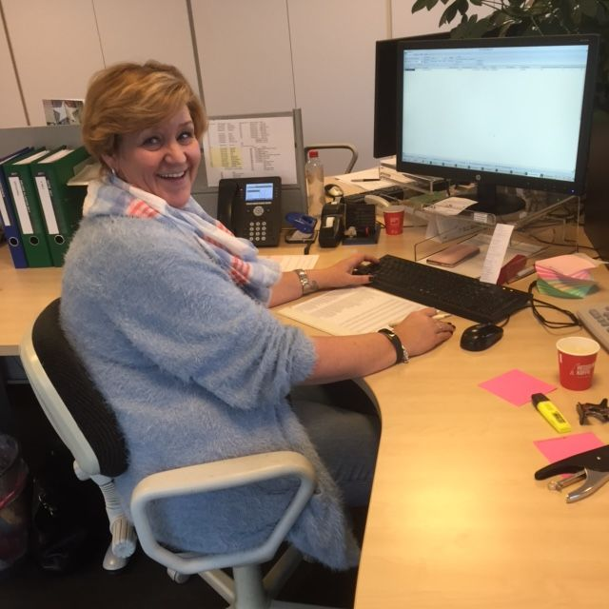
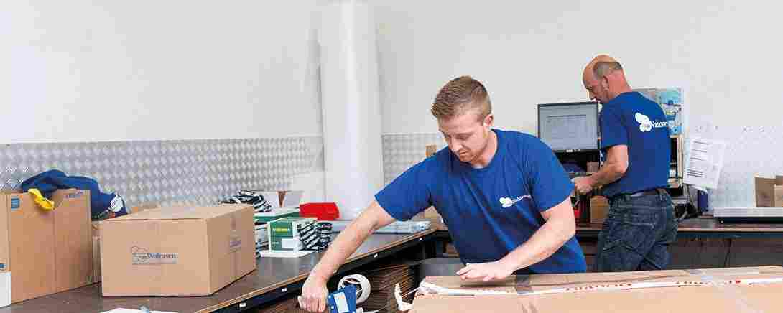
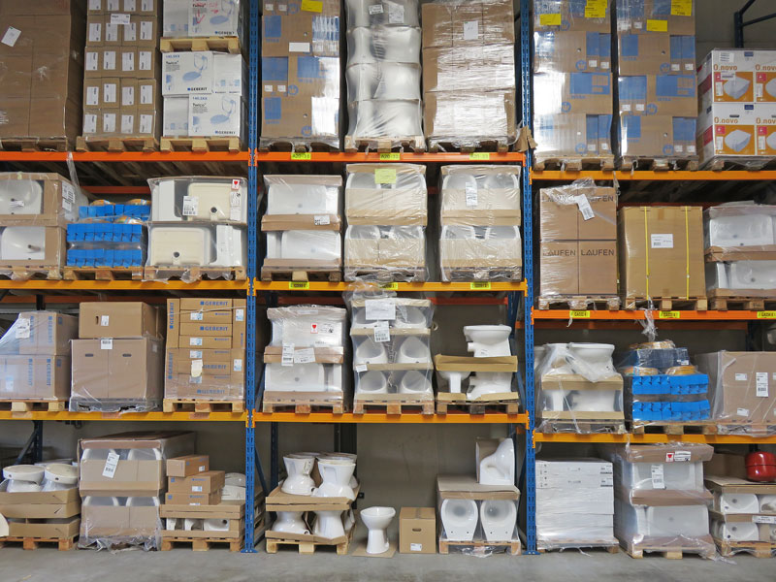

Inkoop en opslag van materialen (1)
Het bedrijfsbureau (kantoor/inkoop) maakt met leveranciers afspraken over
hygiënische levering van materialen.
De leidingmaterialen worden schoon en afdoende verpakt en/of beschermd (bijvoorbeeld afgedopte buizen) door leveranciers afgeleverd.
De materialen worden hygiënisch opgeslagen in het magazijn.

Slide 12
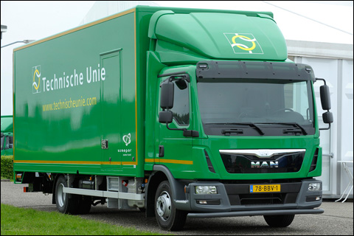
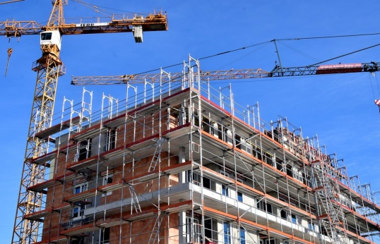
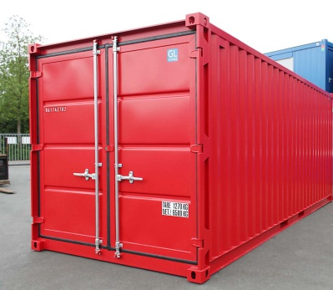
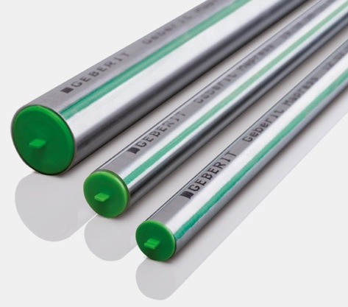
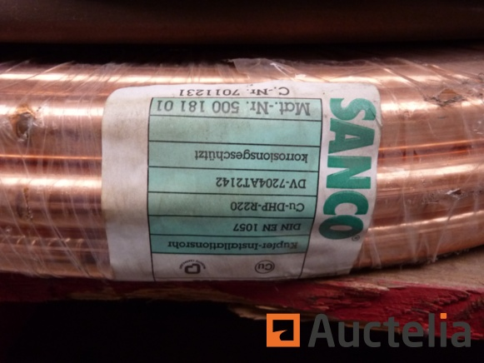
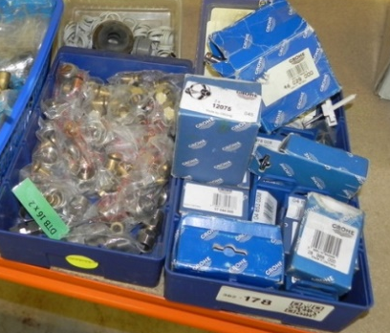
Inkoop en opslag van materialen (2)
Vanuit het magazijn worden de materialen schoon vervoerd en opgeslagen op de bouwplaats.
Controleer bij rechtstreekse afleveringen van materialen op de bouwplaats of door de leveranciers aan de afspraken over hygiënische levering wordt voldaan.
De verpakking (doppen, folies, dozen en kisten) dient te worden gecontroleerd.
Is de verpakking beschadigd of ontbreekt deze, dan wordt het leidingmateriaal als verontreinigd beschouwd en dient het te worden gereinigd.
Vervolgens moet een nieuwe verpakking worden aangebracht.
Zo mogelijk kan van de leverancier worden geëist dat deze daarvoor zorg draagt.
Handel zo ook bij zelf vervoerde materialen vanuit het magazijn van je bedrijf.

Slide 13
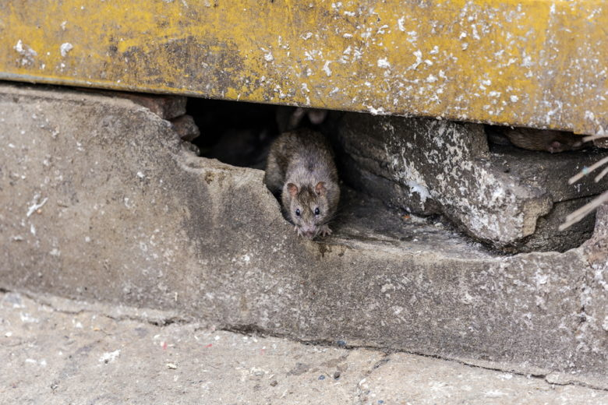
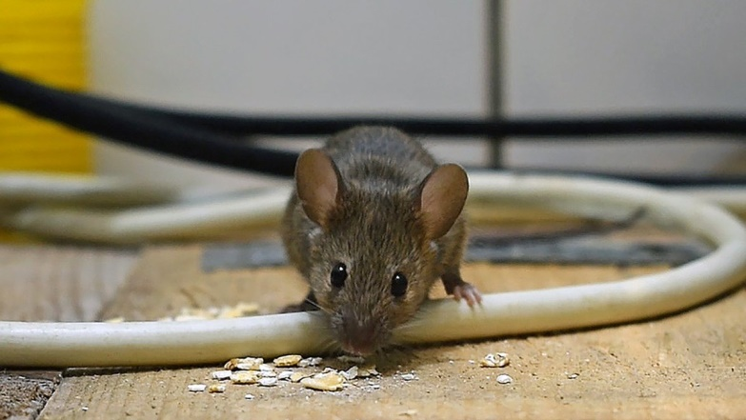
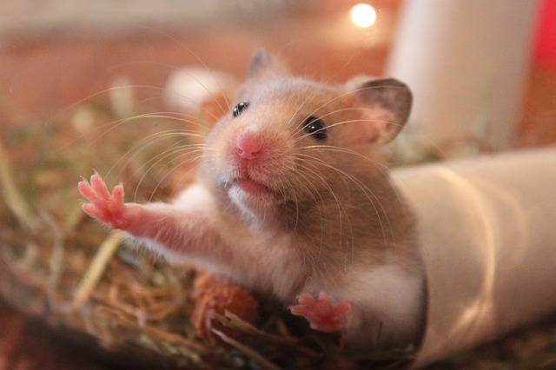
Opslag op bouwplaats
Leidingmaterialen vrij van de grond opslaan.
Leidingmaterialen zodanig opslaan dat de bescherming/verpakking niet wordt beschadigd.
Als niet kan worden gegarandeerd dat de opslagruimte vrij is van dieren (bijvoorbeeld muizen en ratten), dan dienen de materialen op deze plaatsen zodanig te zijn verpakt dat dieren niet door of langs de verpakking in de producten terecht kunnen komen.
Op de bouwplaats niet meer materiaal aanvoeren dan voor de voortgang van het werk nodig is.
In principe niet eten in de opslagruimte.
Voorkom in ieder geval dat er etensresten achter blijven in en rondom de opslagruimte.

Slide 14
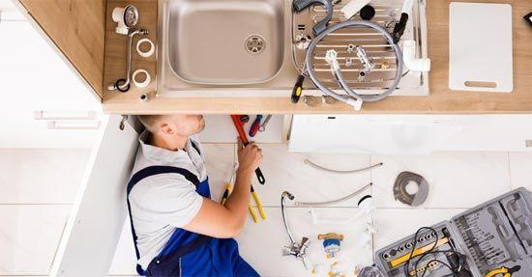
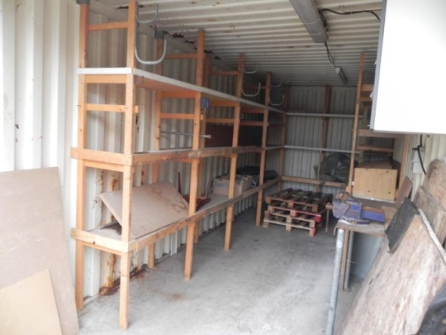
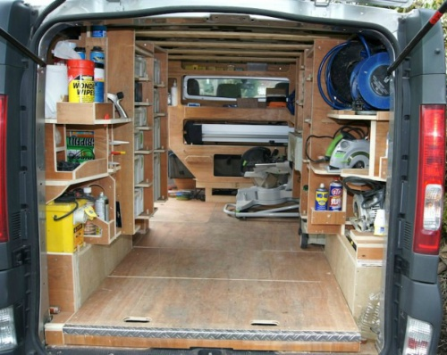
Gebruik en opslag materieel
Zorg dat gereedschappen en apparatuur, die in contact kunnen komen met (leiding)materiaal van leidingwaterinstallaties, schoon zijn.
Reinig, op basis van visuele controle, zo nodig gereedschap en apparatuur.
Desinfecteer gereedschap en apparatuur als blijkt dat deze (direct of indirect) zijn blootgesteld aan bekende bronnen van ziekteverwekkende organismen.
Gereedschap dat gebruikt wordt voor werkzaamheden aan bijvoorbeeld rioleringssystemen wordt niet gebruikt voor werkzaamheden aan leidingwaterinstallaties.
Gebruikt gereedschap dat in contact komt met leidingwater en gebruikt gereedschap dat in aanraking komt met rioleringssystemen wordt in gescheiden kisten opgeslagen, zowel in de opslagruimte op de bouwplaats als in de bedrijfsbus.
Gereedschap gescheiden houden.
Opslagruimte op de bouwplaats
Schone bedrijfsbus

Slide 15
Inhoud instructie
Hygiëne:
op werkplek in gebouw
bij werkzaamheden in de grond
gebruik glijmiddel (algemeen)
bij reparatiewerkzaamheden in de grond
uitgenomen materialen reinigen en/of desinfecteren
desinfecteren gereedschap en materieel
overzicht (verdere) aandachtspunten

Slide 16
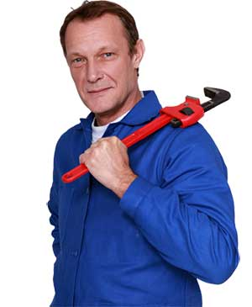
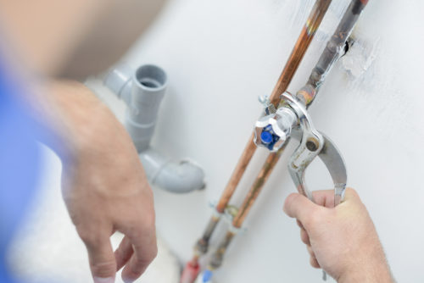
Hygiëne op werkplek in gebouw
Zorg dat de ruimten waarin gewerkt wordt voor aanleg, onderhoud, controle en reparatie van waterleidingen zodanig schoon zijn dat vervuiling van leidingen, hulpstukken en appendages wordt voorkomen.
Zorg voor schone werkkleding, schone handen, en zo nodig voor stevige afscherming van wondjes aan handen, armen en het gezicht.
Zorg dat de materialen, gereedschappen en apparatuur op de werkplek op een schone ondergrond, en zo mogelijk vrij van de vloer, liggen/staan.
Leidingmaterialen moeten zowel in- als uitwendig schoon zijn. Dat geldt ook voor de apparatuur (bij onderhoud en controle), dit beperkt het risico op verontreinigingen.
Mocht desondanks vuil in leidingmaterialen gekomen zijn, dan dit direct en vóór montage verwijderen.
Dop aan het einde van de werkdag en/of bij verontreinigende werkzaamheden in de directe omgeving, alle openingen van gemonteerde leidingdelen af.

Slide 17
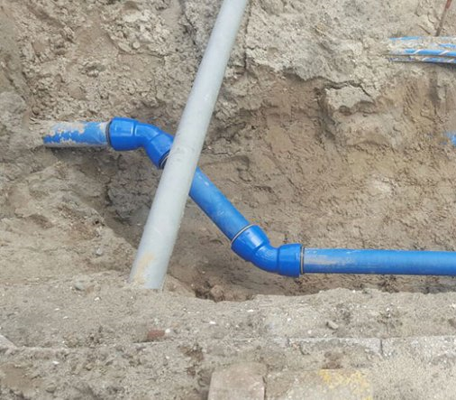
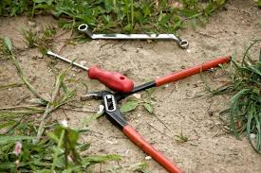
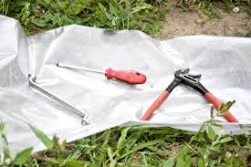
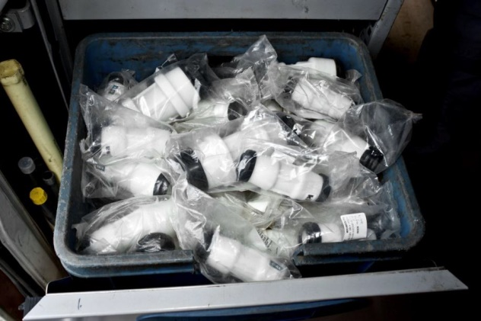
Hygiëne bij werkzaamheden in de grond
In aanvulling op de maatregelen voor werkzaamheden op werkplekken in het gebouw moeten leidingen in de grond buitenshuis, in droge sleuven met beheersing van het (grond)waterniveau gelegd worden.
Verontreiniging van de leiding door grond, grondwater en oppervlaktewater moet worden voorkomen. Dop elk eindstuk van leidingen af en verwijder deze dop pas kort voor het maken van de verbinding. Desinfecteer in- en uitwendig, voordat ze worden gemonteerd, de appendages en hulpstukken en de eerste 0,5 meter van buizen van terreinleidingen.
Zie verder het KWR-werkboekje voor de monteur ‘Hygiëne tijdens het werk’ voor o.a. distributieleidingen.

Slide 18
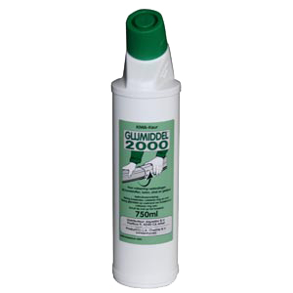
Gebruik van glijmiddel
Als bij het monteren van rubberringverbindingen in leidingen van o.a. PVC-U, PE en PP gebruik wordt gemaakt van een glijmiddel (technologisch hulpmiddel), dan moet deze bij voorkeur oplosbaar zijn in leidingwater, zodat resten die onverhoopt toch in de leidingen komen, later kunnen worden weggespoeld en niet als klontjes of slierten in het leidingnet achterblijven.
Gebruik gecertificeerde wateroplosbare glijmiddelen die geen bacteriële groeibevorderende eigenschappen hebben en zijn voorzien van een erkende kwaliteitsverklaring (KIWA Water Mark).
Denk aan het voordeel van kleine voorraadbussen voor een glijmiddel.
Na gebruik de bus goed afdichten.
Met een sprayflacon is het werken met kwast of doek overbodig.
Glijmiddelen hebben een gelimiteerde houdbaarheidstermijn.
Controleer de informatie over de opslagcondities en de datum van houdbaarheid.
glijmiddel

Slide 19
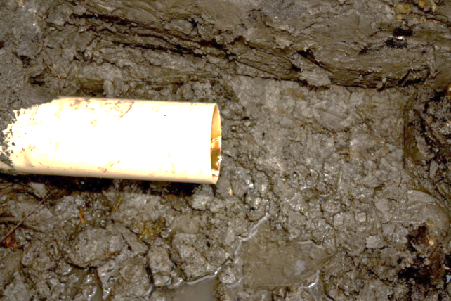
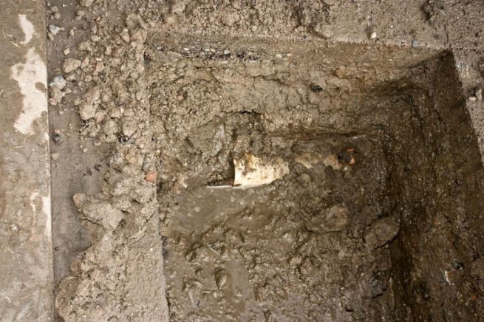
Hygiëne bij reparatiewerkzaamheden in de grond
Nooit op deze manier werken:
grondwater, grond en zand
kunnen in de buis terechtkomen.
Zorg eerst dat grond en zand worden verwijderd.
Zorg ervoor dat het grondwater bij een lekkage altijd lager staat dan de leiding ligt, dit om insluizen in de leidingen te voorkomen.
Bij een lekkage altijd eerst de hoofdleiding dicht zetten en het water wegpompen voordat de buis verbroken wordt.
Als de waterleiding op deze manier afgezaagd is, kan er geen (grond)water in lopen.
Bron: Oasen

Slide 20
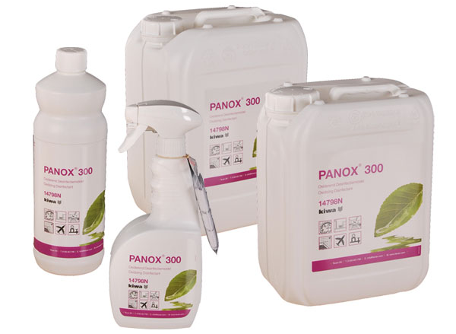
Uitgenomen materialen reinigen en/of desinfecteren
Uitgenomen materialen die worden teruggeplaatst worden op basis van visuele controle gereinigd en als deze (direct of indirect) in aanraking zijn gekomen met bronnen van ziekteverwekkende organismen ook gedesinfecteerd. Denk er aan ook deze materialen (tijdelijk) hygiënisch op te slaan.
Desinfectiemiddelen (producten op basis van bijvoorbeeld waterstofperoxide) voor de verschillende toepassingen zijn instabiel en zullen in de tijd ontleden.
Controleer de informatie over de opslagcondities en de datum van houdbaarheid.
Het desinfectiemiddel voor oppervlakken van leidingwaterinstallaties moet beschikken over een Ctgb-toelating met toepassingscode ‘PT04’. In het wettelijke gebruiksvoorschrift zijn de precieze toepassing(en) binnen die toelating expliciet vastgelegd. Een erkende kwaliteitsverklaring (KIWA Water Mark) is voor het desinfectiemiddel vereist.
Voorbeeld van een dergelijk gebruiksklaar desinfectiemiddel (op
basis van waterstofperoxide met perazijnzuur) is PANOX 300.

Slide 21
Desinfecteren gereedschap en materieel
Het gebruiksklare desinfectiemiddel op basis van waterstofperoxide met perazijnzuur kan ook gebruikt worden voor de desinfectie van gereedschap en materieel (‘PT02’ toepassing).
Hiervoor kunnen ook andere producten worden gebruikt mits die beschikken over een Ctgb-toelating met een ‘PT02’- toepassing.
Een KIWA Water Mark is voor dergelijke toepassingen niet vereist.

Slide 22
Overzicht (verdere) aandachtspunten voor hygiënisch werken (1)
1 | Persoonlijke hygiëne
1.1 | Werk niet aan waterleidingen als je last hebt van braken en/of diarree.
1.2 | Na toiletbezoek altijd handen wassen met zeep.
1.3 | Zorg voor zo schoon mogelijke kleding (en werkhandschoenen).
1.4 | Wondjes aan handen, armen en het gezicht goed afschermen.
2 | Opslagruimte bouwplaats, gereedschappen en bedrijfsbus
2.1 | Eet niet in de opslagruimte.
2.2 | Sluit niet alleen na, maar ook tijdens het werk de opslagvoorzieningen zorgvuldig af zodat dieren daar niet bij kunnen.
2.3 | Zorg dat op de bouwplaats en/of in de bedrijfsbus een verbandtrommel aanwezig is.
2.4 | Vuile en schone gereedschappen e.d. altijd strikt gescheiden houden.
2.5 | Gereedschap dat gebruikt wordt voor werkzaamheden aan bijvoorbeeld rioleringssystemen, wordt niet gebruikt voor werkzaamheden aan leidingwaterinstallaties en wordt in gescheiden kisten opgeslagen.
2.6 | Zorg dat de juiste desinfectiemiddelen voor materialen, gereedschappen en materieel op de bouwplaats en/of bedrijfsbus voorradig zijn. Let op de opslagcondities en houdbaarheidsdatum van de desinfectiemiddelen.
2.7 | Afhankelijk van de werksituatie moet in de bedrijfsbus water, vloeibare desinfecterende zeep en wegwerphanddoekjes aanwezig zijn.

Slide 23
Overzicht (verdere) aandachtspunten voor hygiënisch werken (2)
3 | Materialen
3.1 | Controleer bij afleveringen van materialen op de bouwplaats de verpakkingen (doppen, folies, dozen en kisten). Is de verpakking beschadigd of ontbreekt deze, dan zo nodig het leidingmateriaal reinigen/desinfecteren en opnieuw verpakken.
3.2 | Op de bouwplaats niet meer materiaal aanvoeren dan voor de voortgang van het werk nodig is.
3.3 | Leidingmaterialen zodanig vrij van de grond opslaan dat de bescherming/verpakking niet wordt beschadigd.
3.4 | Vuile en schone materialen altijd strikt gescheiden houden.
4 | Werkplek
4.1 | Zorg voor een schone werkplek.
4.2 | Controleer leidingmaterialen vòòr aanvang werkzaamheden op vervuilingen en reinig /desinfecteer zo nodig.
4.3 | Zorg dat gereedschap bij het in aanraking komen met leidingwater schoon en zo nodig gedesinfecteerd is.
4.4 | Houd buizen, appendages en hulpstukken zo lang mogelijk tot op de werkvloer afgedopt of verpakt, bij voorkeur tot het moment van installatie.
4.5 | Dop aan het einde van de werkdag en/of bij verontreinigende werkzaamheden in de directe omgeving, alle openingen van gemonteerde leidingdelen af.

Slide 24
Overzicht (verdere) aandachtspunten voor hygiënisch werken (3)
 | Werkplek (vervolg)
4.6 | Uitgenomen materialen die worden teruggeplaatst worden op basis van visuele controle gereinigd en als deze (direct of indirect) in aanraking zijn gekomen met bronnen van ziekteverwekkende organismen ook gedesinfecteerd. Denk er aan ook deze materialen (tijdelijk) hygiënisch op te slaan
4.7 | Let bij werkzaamheden in de grond op mogelijke bodemverontreiniging. Aanwijzingen daarvoor kunnen zijn verkleuring van de grond en afwijkende geur
4.8 | Voordat de installatie of een deel hiervan wordt vrijgegeven voor consumptieve en/of hygiënische doeleinden, moet deze worden gespoeld, gereinigd en/of gedesinfecteerd, zie Waterwerkblad WB 2.4.

Slide 25
Inhoud instructie
Procedures:
Schema voor hygiënisch opleveren en in gebruik nemen leidingwaterinstallatie
Spoelen/reinigen/desinfecteren leidingwaterinstallatie
Beheersmaatregelen na realisatie leidingwaterinstallatie en niet binnen een week ingebruikname
Beheersmaatregelen na realisatie leidingwaterinstallatie en binnen een week ingebruikname

Slide 26

Schema voor hygiënisch opleveren en in gebruik nemen leidingwaterinstallatie
Aanleg (delen) leidingwaterinstallatie
Aanleg aansluitleiding
Leidingen in (beton)vloeren/wanden:
verbindingen afpersen vóór het storten/gieten van (beton)vloer/wand. Na afpersen met drinkwater de leidingen droogzetten.
Leidingen in afwerklagen, wandsystemen en wandsleuven: verbindingen vóór het wegwerken visueel controleren op uitvoering
Visuele beoordeling aansluitleiding
Openen dienstkraan
drinkwaterbedrijf
Na aanleg ingestorte, weggewerkte en zichtleidingen
(zonder aansluitingen van toestellen en bepaalde appendages):
alle leidingverbindingen van de installatie(delen) afpersen.
Na afpersen met drinkwater de installatie droogzetten.
Spuien aansluitleiding
Meterplaatsing
Verbinding van afgeperste leiding/installatiedelen (zie WB 2.3, par. 3.5.1)
visueel controleren bij installatie onder heersende werkdruk met drinkwater
Openen hoofdkraan
Spoelen/reinigen/desinfecteren leidingwaterinstallatie
(zie WB 2.4 januari 2017)
Toestellen/bepaalde appendages (her)plaatsen / aansluiten
uitvoering binnen een week,
anders beheersmaatregelen nodig
Verbindingen met toestellen en bepaalde appendages
visueel controleren bij heersende werkdruk drinkwater in de installatie
In gebruik nemen leidingwaterinstallatie

Slide 27
Spoelen/reinigen/desinfecteren leidingwaterinstallatie
Preventief spoelen
Kort voordat een leidingwaterinstallatie (weer) in gebruik wordt genomen, moet deze (preventief) worden doorgespoeld. Het doel hiervan is het verversen van de inhoud en het verwijderen van loszittende vervuiling. Dit doorspoelen moet gebeuren met schoon drinkwater. Zie WB 2.4 (jan. 2017), par. 2.
Curatief reinigen
In situaties waarbij er sprake is van vastzittende vervuiling of een mogelijke
microbiologische verontreiniging is reiniging noodzakelijk. Zie WB 2.4 (jan. 2017), par. 3 en controle-meting).
Chemische desinfectie
Installaties, waarin leidingen voorkomen met een inwendige middellijn van 100 mm of groter, moeten na het doorspoelen en/of reinigen ook worden gedesinfecteerd. Zie WB 2.4 (jan. 2017), par. 4 en 7 (controlemeting).

Slide 28
Beheersmaatregelen na realisatie leidingwaterinstallatie
en niet binnen een week ingebruikname
het wekelijks verversen van de waterinhoud van de installatie, of
de installatie volledig droogzetten en daags voor de ingebruikname de installatie met aangesloten toestellen spoelen, of
bij zeer lange stilstand van het water, de installatie vóór de ingebruikname reinigen incl. monstername volgens WB 2.4 (jan. 2017).
Let op! Voor het reinigen moeten toestellen en bepaalde appendages worden losgekoppeld.
Na terugplaatsing volgt weer een visuele controle met drinkwater.

Slide 29
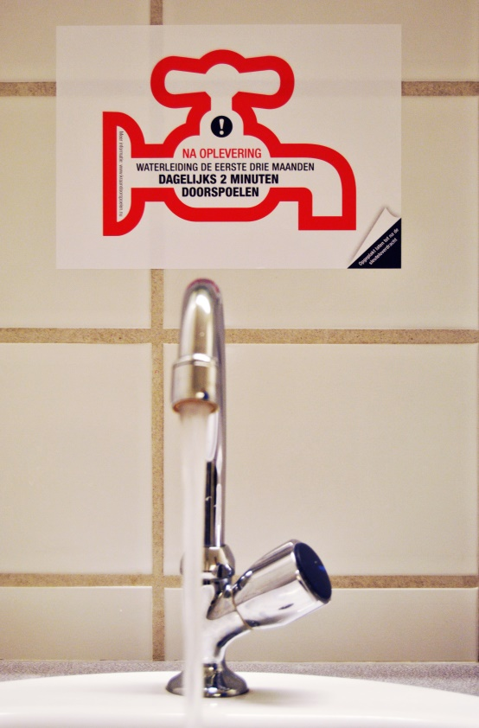
Beheersmaatregelen na realisatie leidingwaterinstallatie
en binnen een week ingebruikname
Informeer gebruiker:
na ingebruikstelling nieuwe installaties: gedurende de eerste 3 maanden van gebruik de leidingwaterinstallatie en de consumptietappunten dagelijks kort (2 min.) voor het eerste gebruik spoelen.
na de her-ingebruikstelling van leidingwaterinstallaties die een langere periode (> 1 maand) niet in gebruik zijn geweest (renovatie / lange vakantieperioden):
doorspoelen en de eerste periode consumptietappunten dagelijks kort spoelen;
zie www.kraandoorspoelen.nu

